Slide 1

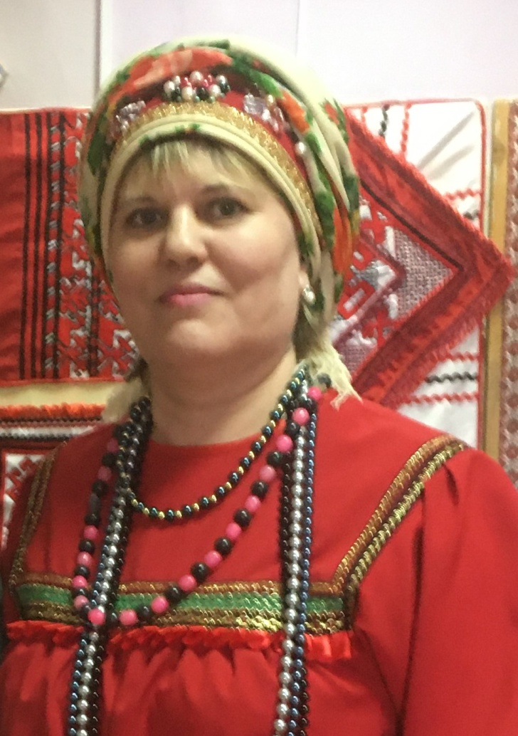
Министерство образования Республики Мордовия
Портфолио
Родионовой
Татьяны
Алексеевны
методиста МБУ ДО «Центр эстетического воспитания детей
(национальной культуры) «Тяштеня»
Рузаевского муниципального района
Республики Мордовия

Slide 2
Общие сведения
Дата рождения: 17.11.1973г.
Профессиональное образование: МГПИ им. М.Е. Евсевьева, диплом БВС № 0450766 выдан 30.01.1999г.; учитель русского языка и литературы, мордовского языка и литературы, по специальности
« Филология». Русский язык и литература с дополнительной специальностью « Мордовские языки и литература».
Профессиональная переподготовка: ООО «Учебный центр ПРОФЗНАНИЯ», диплом № 133100150660 выдан 15.11.2019г.; учитель музыки.
Общий трудовой стаж: 33 года
Педагогический стаж: 32 года
Стаж педагогической работы по специальности: 6 лет.
Наличие квалификационной категории:1 категория
Дата последней аттестации: 12.05.2021г.

Slide 3
Представление педагогического опыта
Материал по обобщению педагогического опыта по теме: «Формирование партнерских отношений педагога дополнительного образования с родителями в центре эстетического воспитания детей « Тяштеня»
размещен на сайте:
https://tyashtenya.nubex.ru/5591/5597/

Slide 4
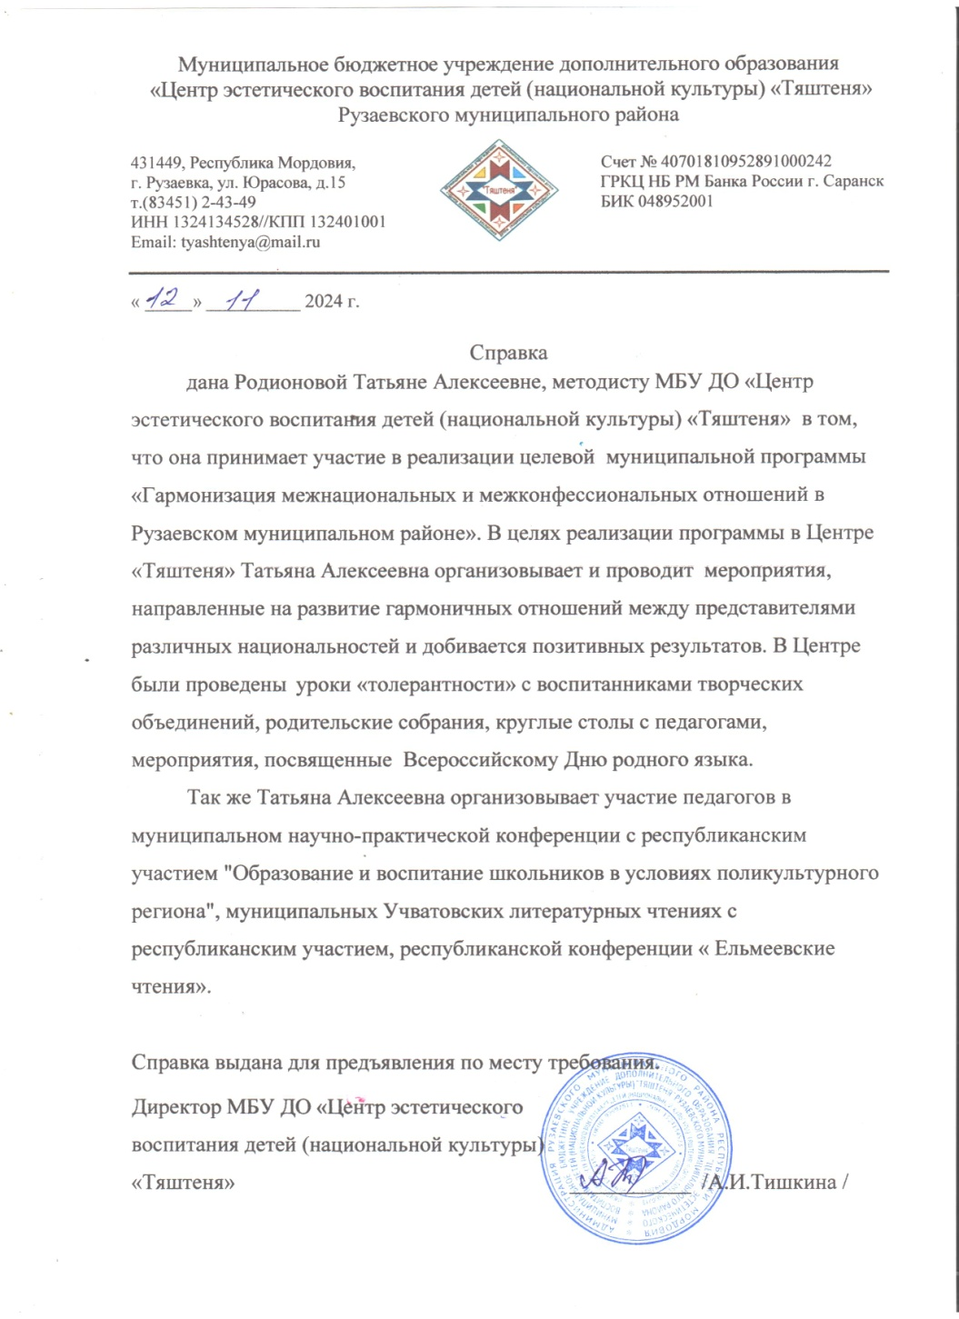
Реализация целевых муниципальных и республиканских программ

Slide 5
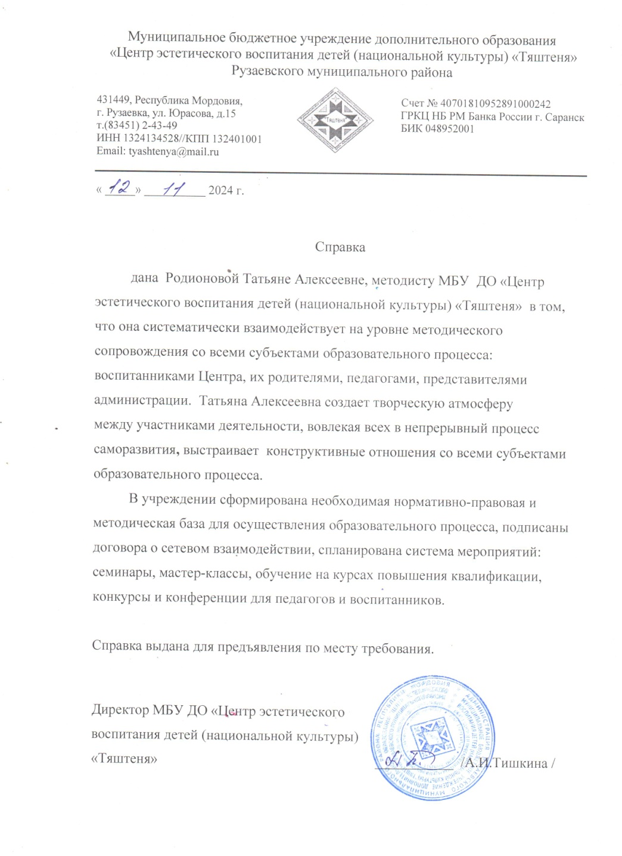
Взаимодействие с субъектами образовательного процесса

Slide 6
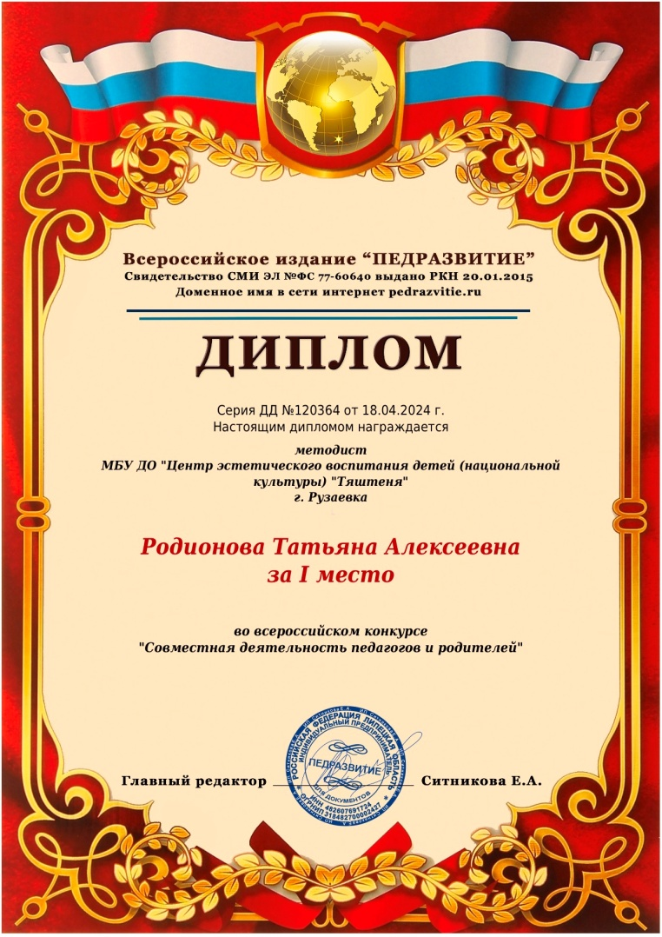

Участие педагога в профессиональных конкурсах
Победы и призовые места в конкурсах на порталах сети Интернет

Slide 7
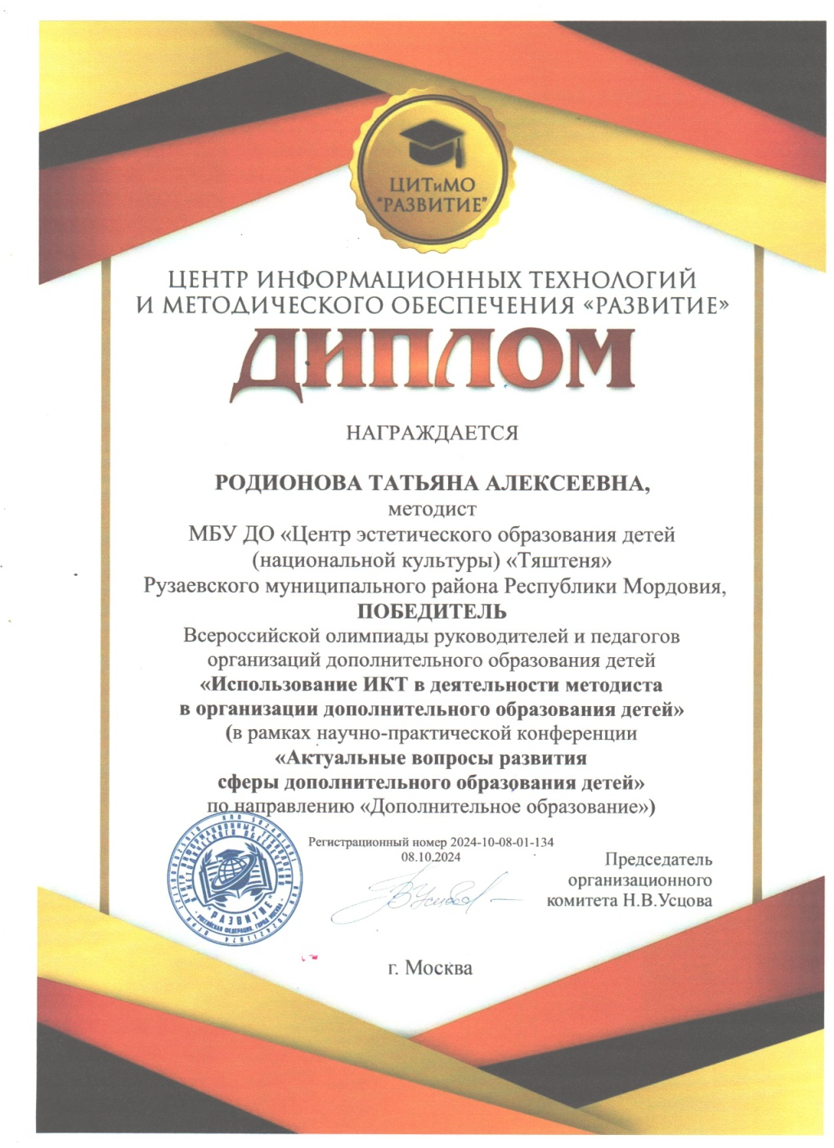

Победы и призовые места в конкурсах на порталах сети Интернет

Slide 8


Участие в очных республиканских конкурсах

Slide 9
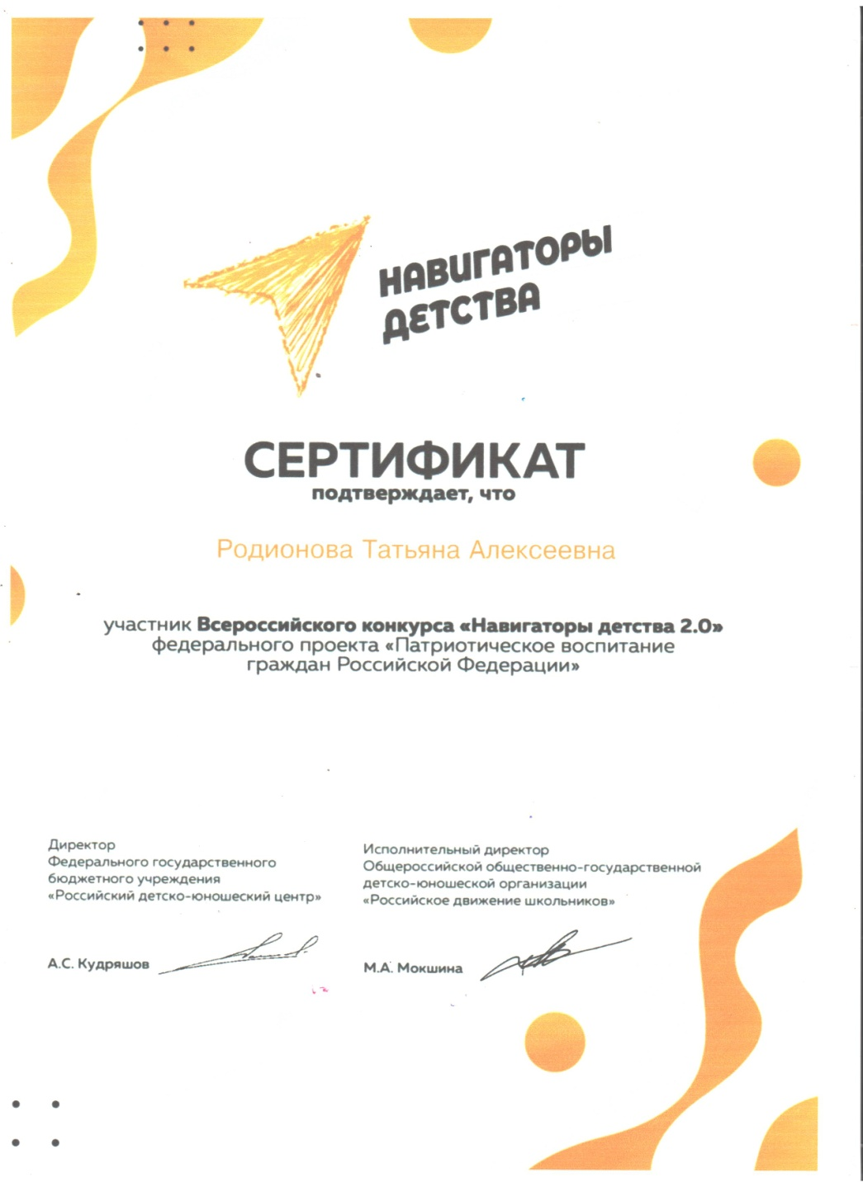
Участие в очных Всероссийских конкурсах

Slide 10
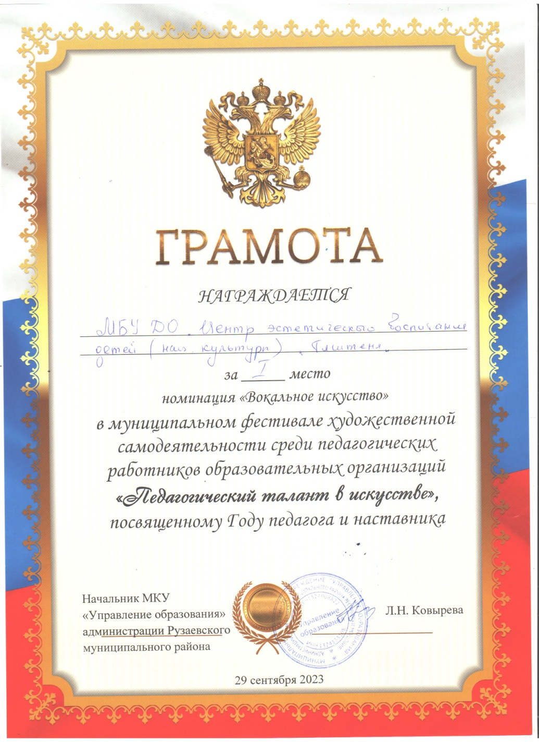
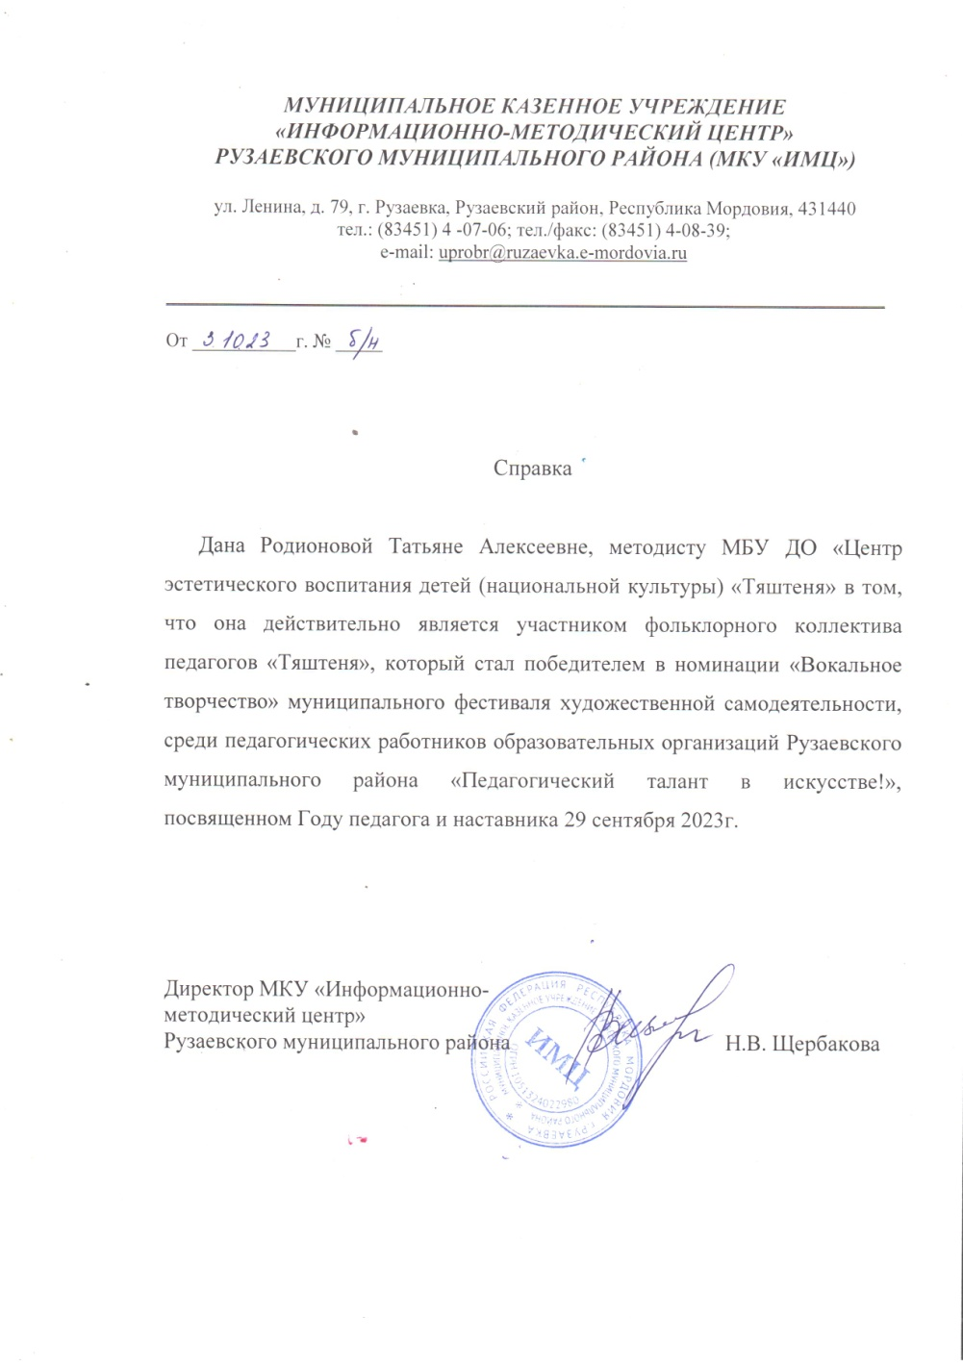
Победы и призовые места в очных муниципальных конкурсах

Slide 11
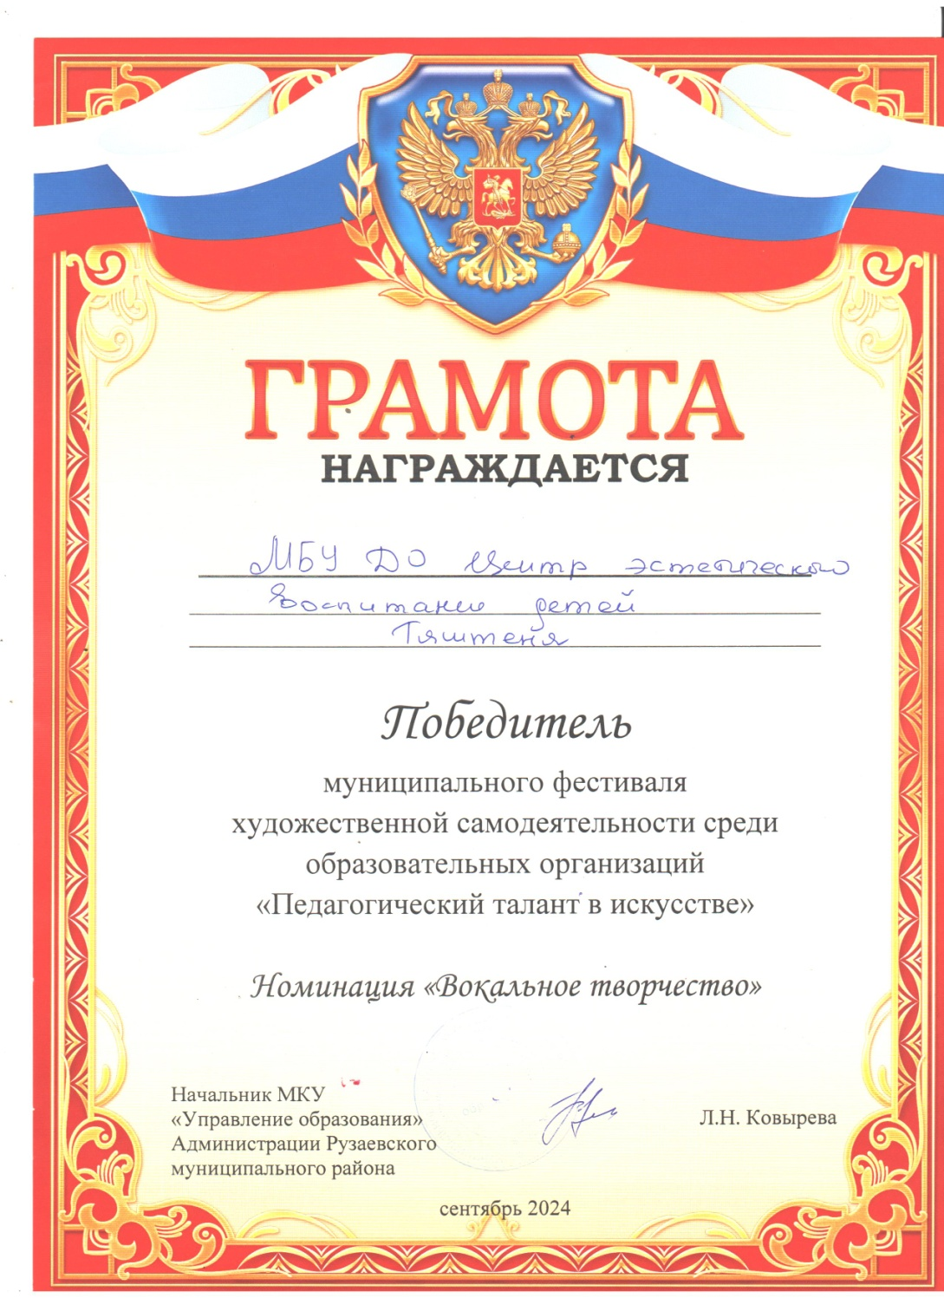
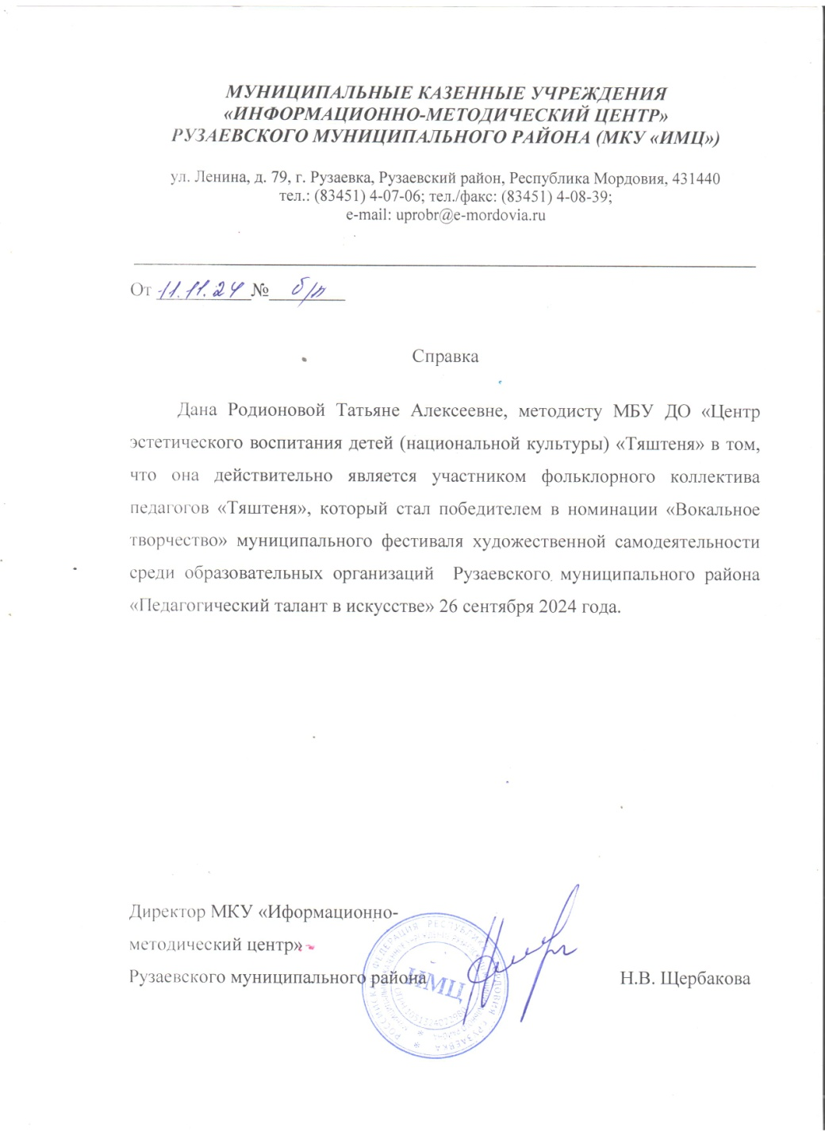
Победы и призовые места в очных муниципальных конкурсах

Slide 12
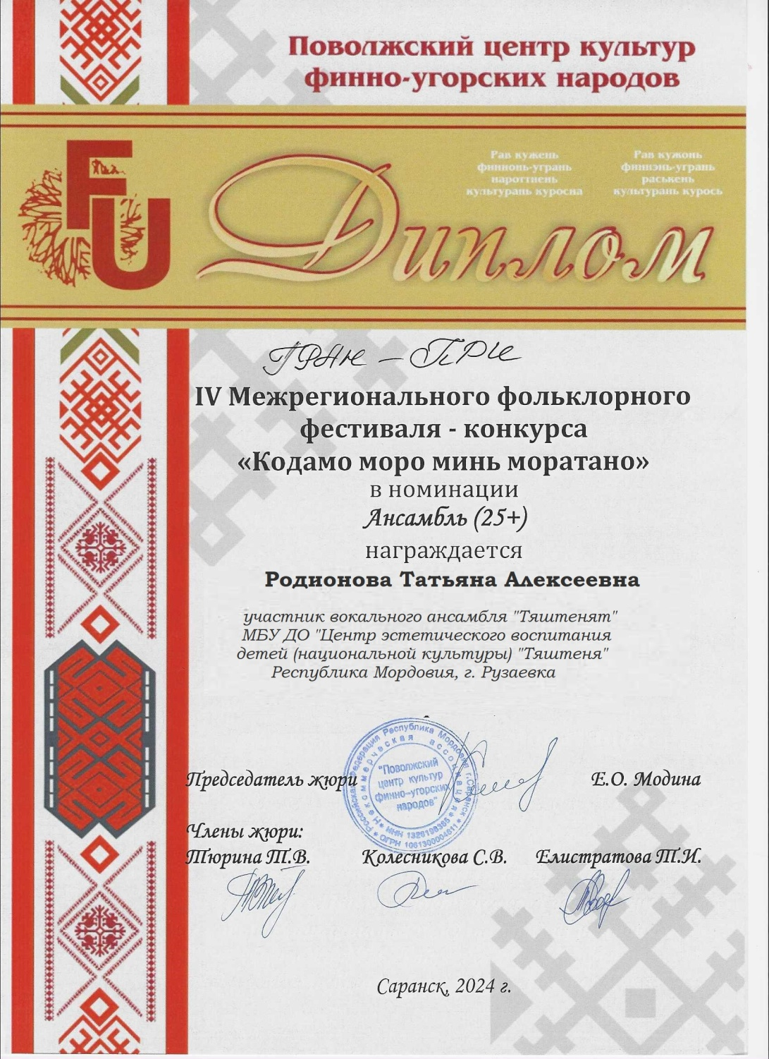
Победы и призовые места в очных республиканских конкурсах

Slide 13
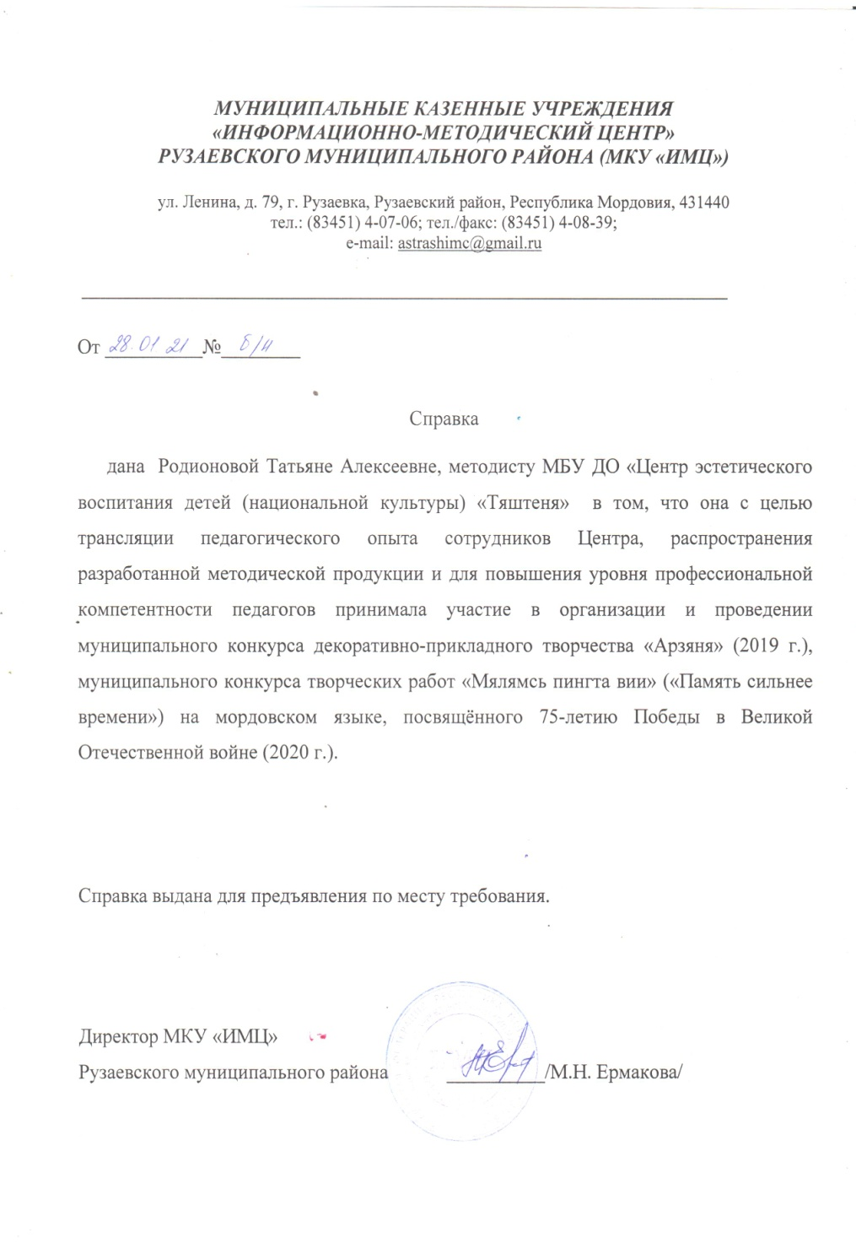
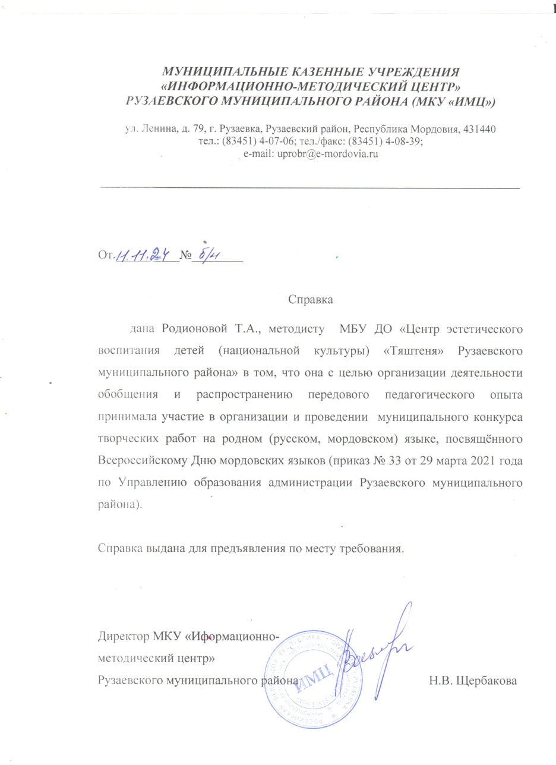
Организация деятельности по обобщению и распространению передового педагогического опыта
Муниципальный уровень

Slide 14
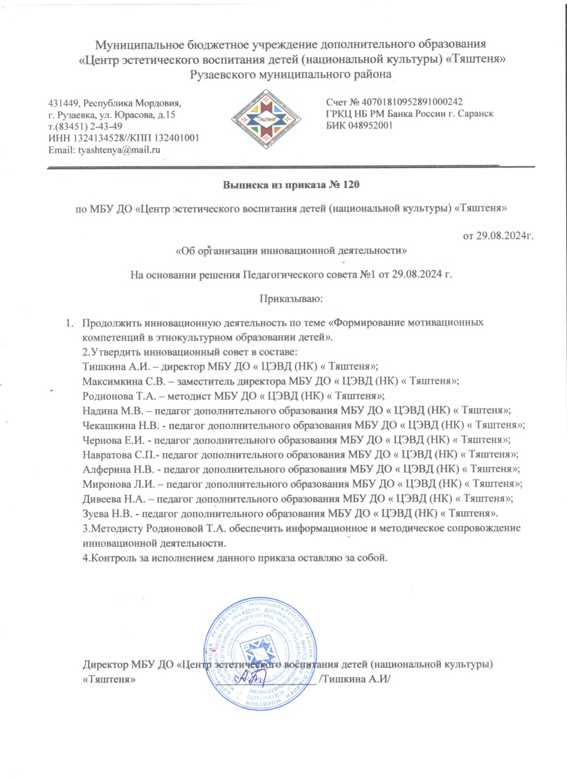
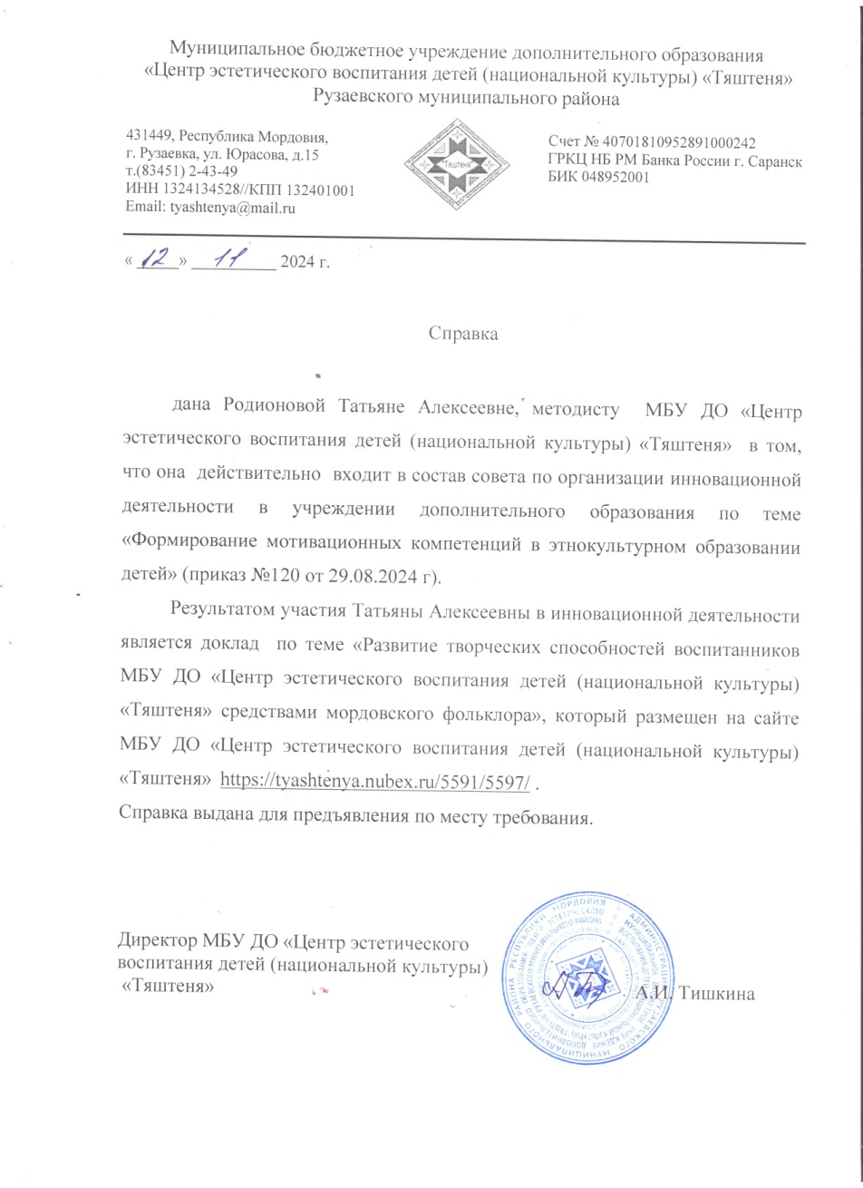
Результаты участия в инновационной (экспериментальной) деятельности
Результат участие на уровне образовательной организации

Slide 15
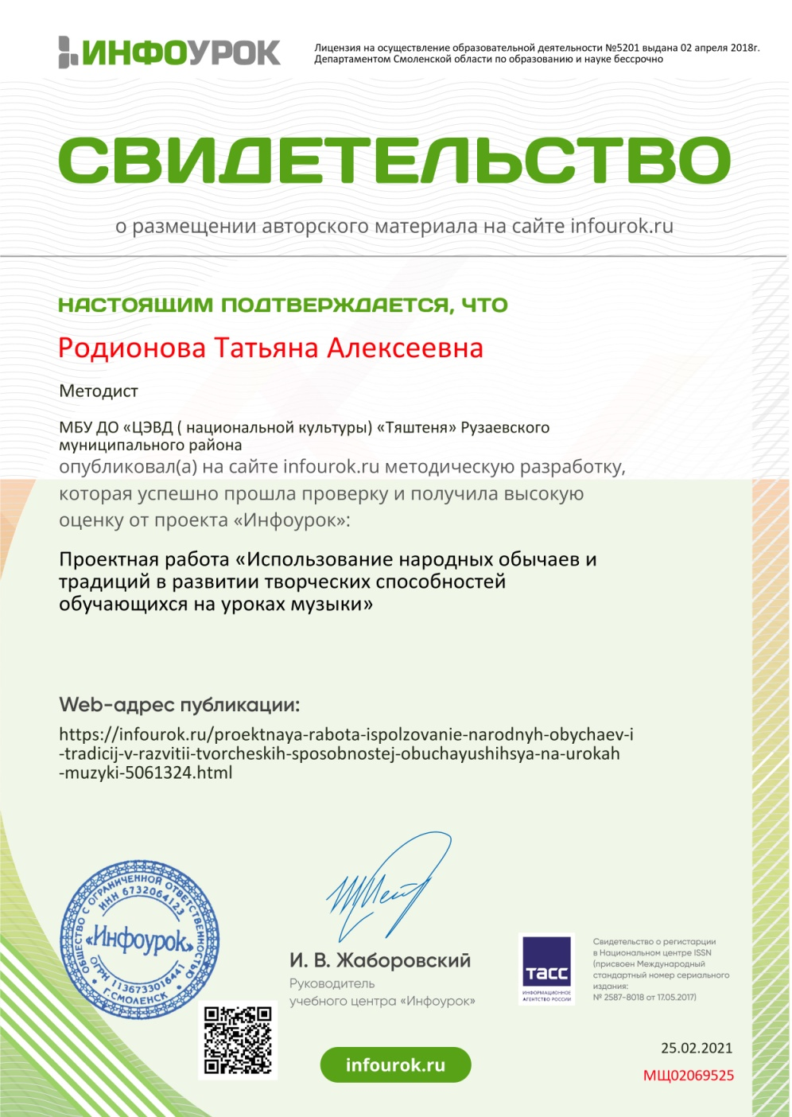
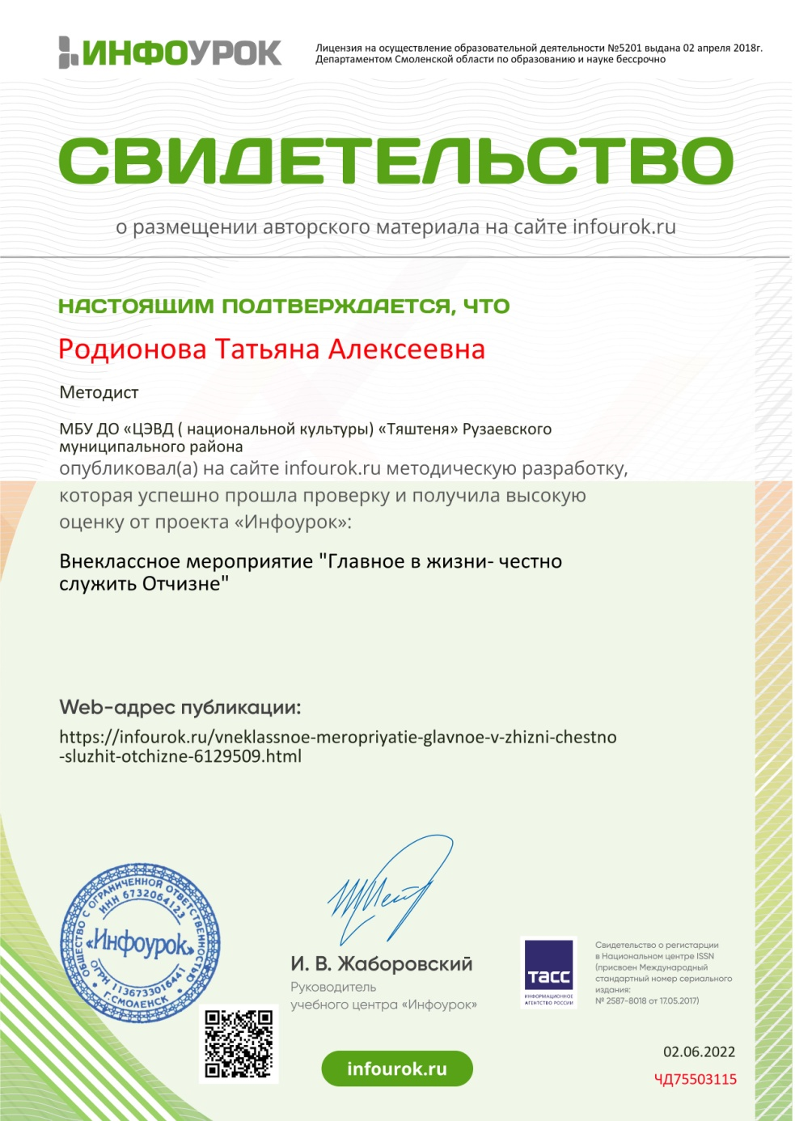
Наличие публикаций
Материалы на порталах сети Интернет

Slide 16
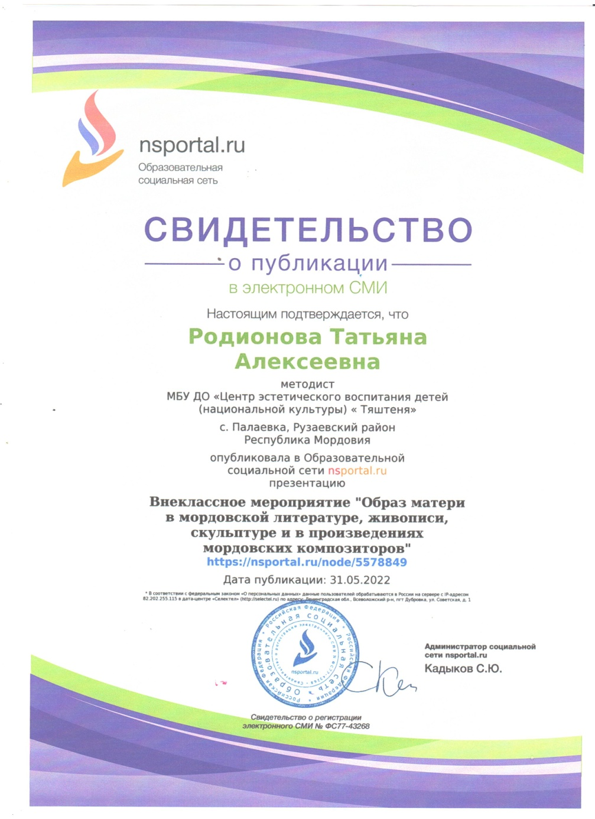
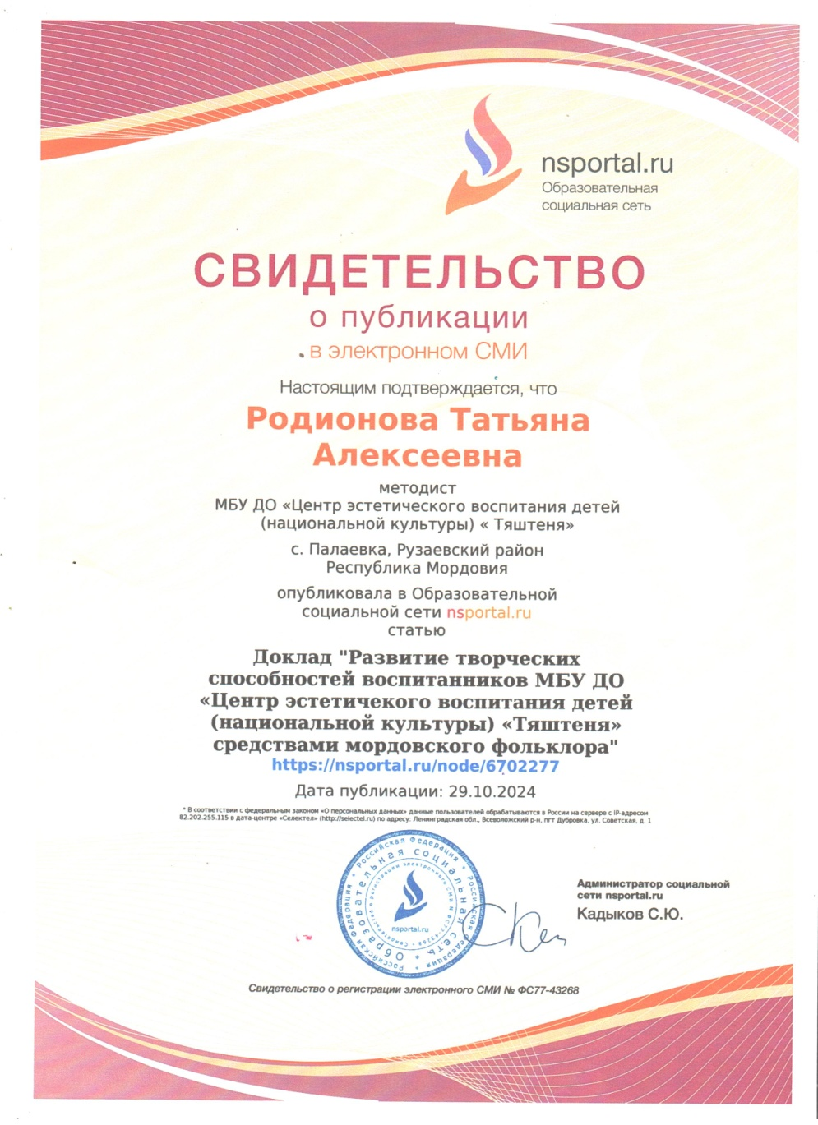
Материалы на порталах сети Интернет

Slide 17
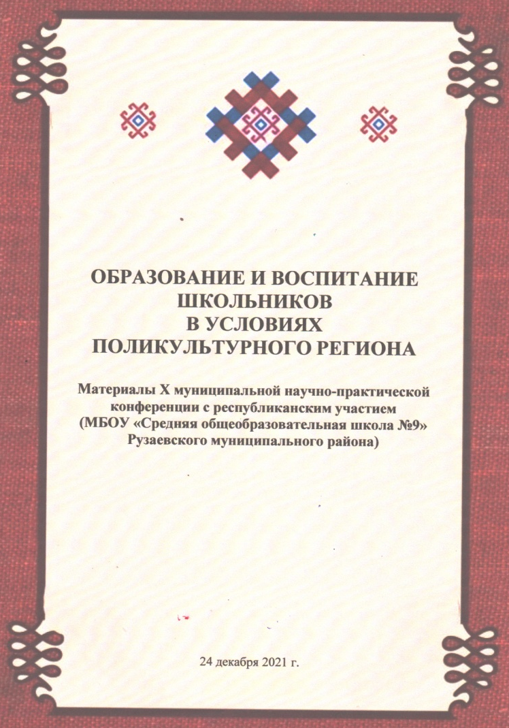
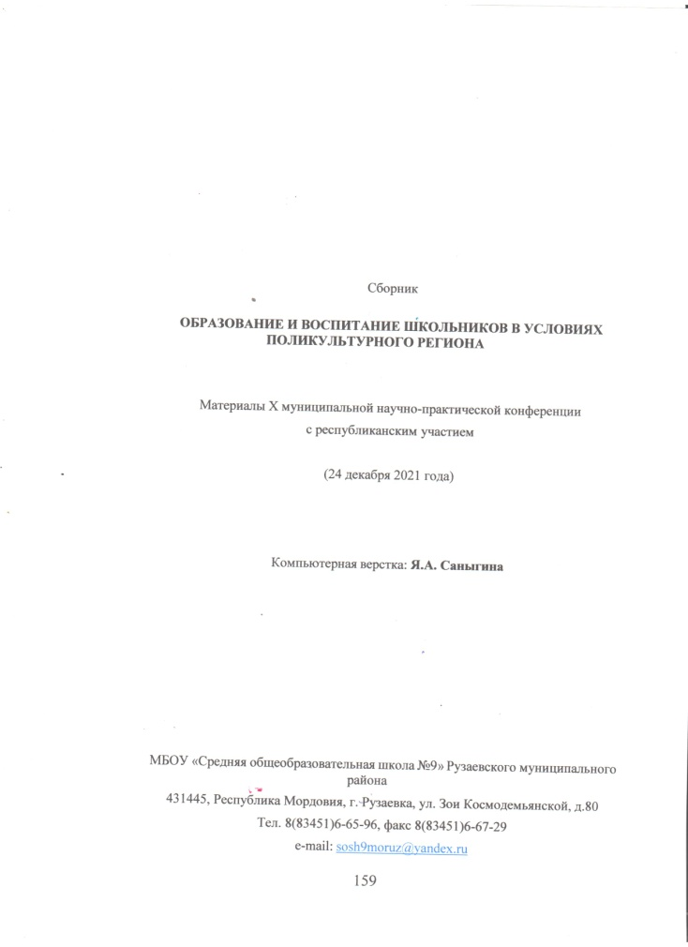
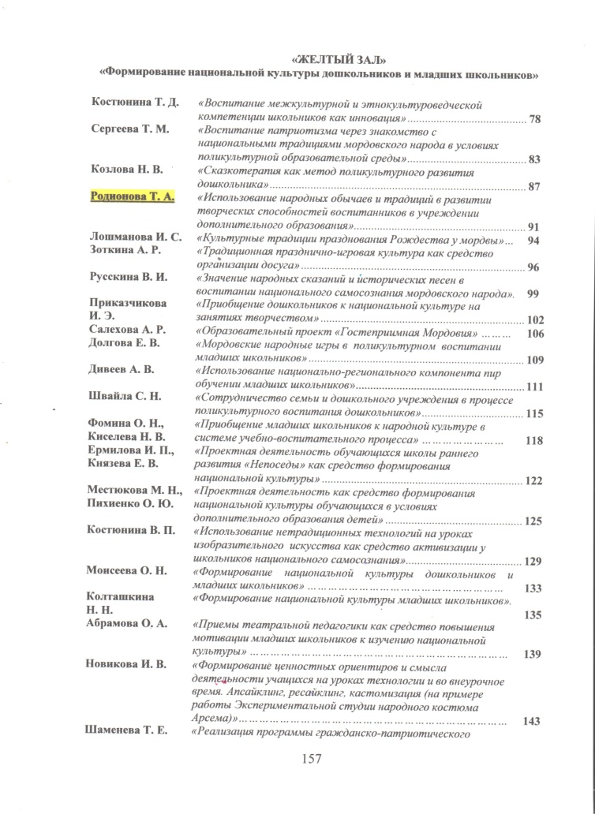
Республиканский уровень

Slide 18
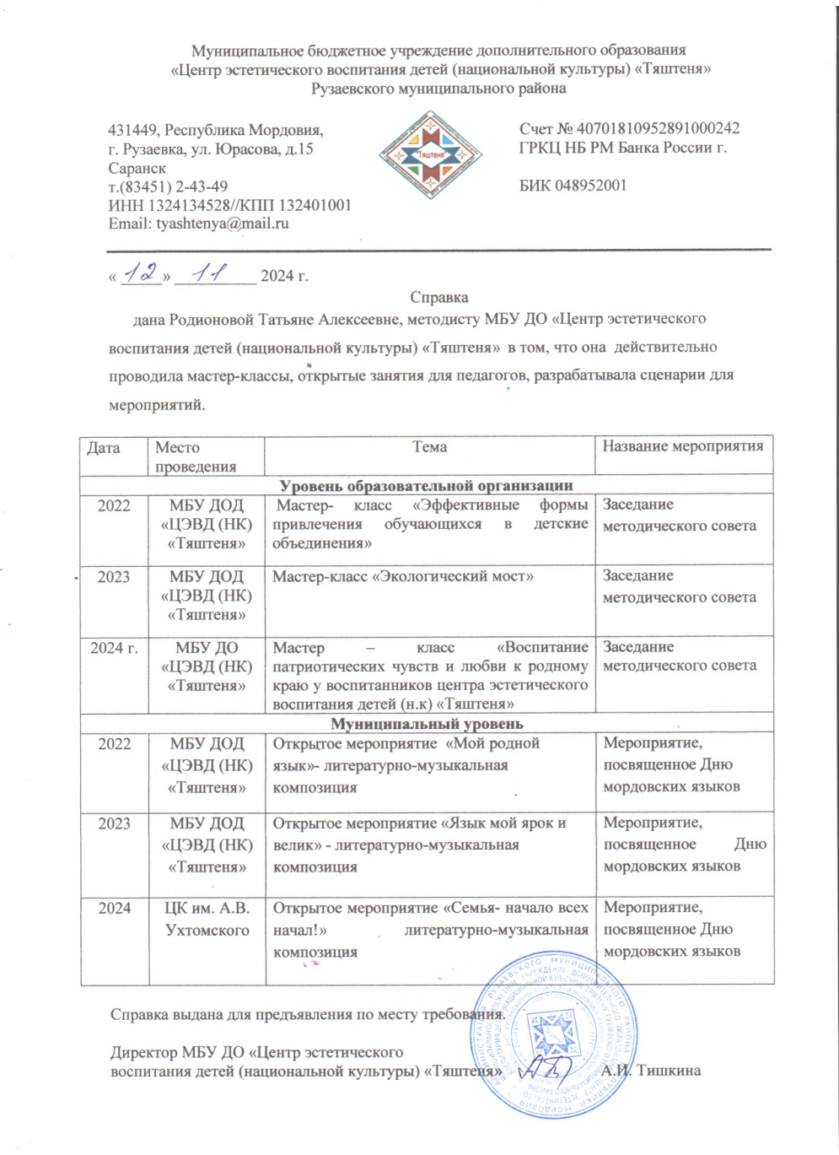
Проведение мастер-классов, открытых занятий, мероприятий (очно)

Slide 19
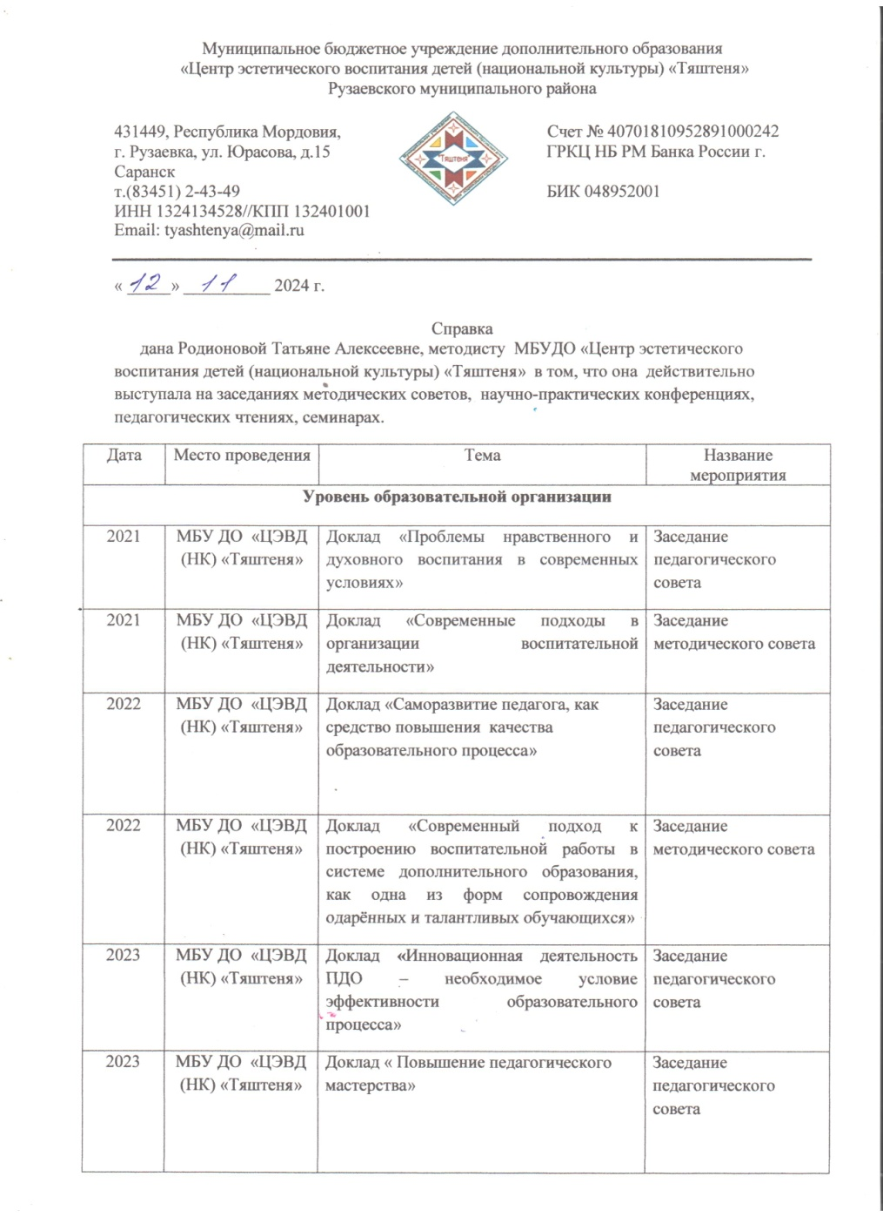
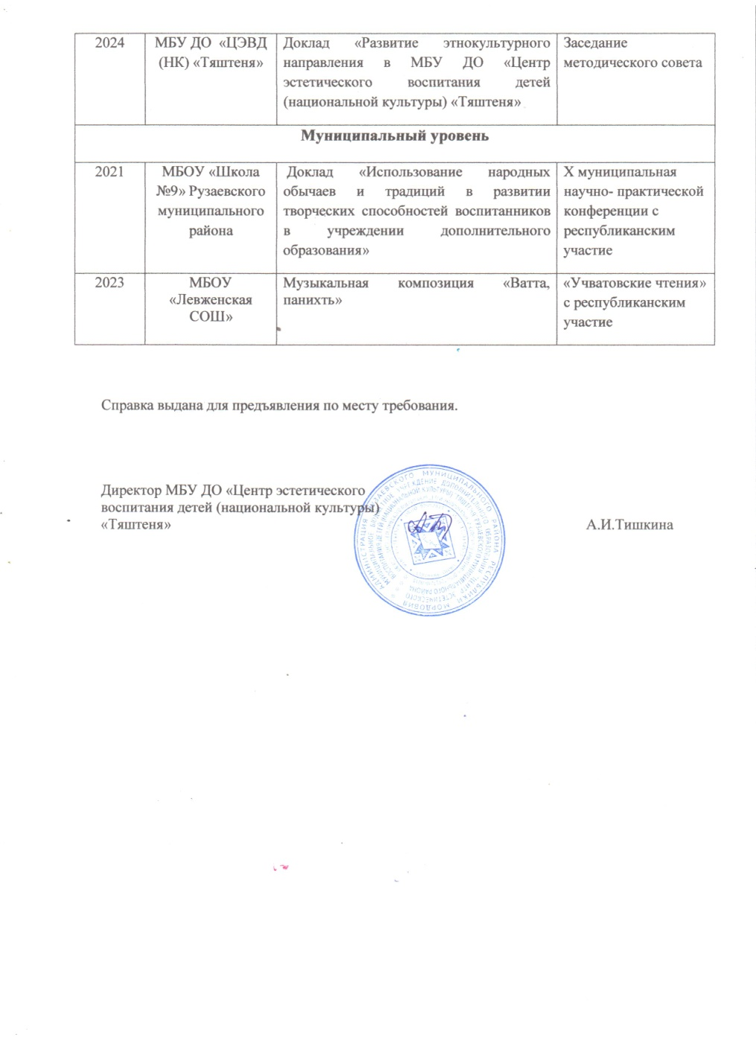
Выступления на заседаниях методических советов, научно-практических конференциях, педагогических чтениях, семинарах

Slide 20
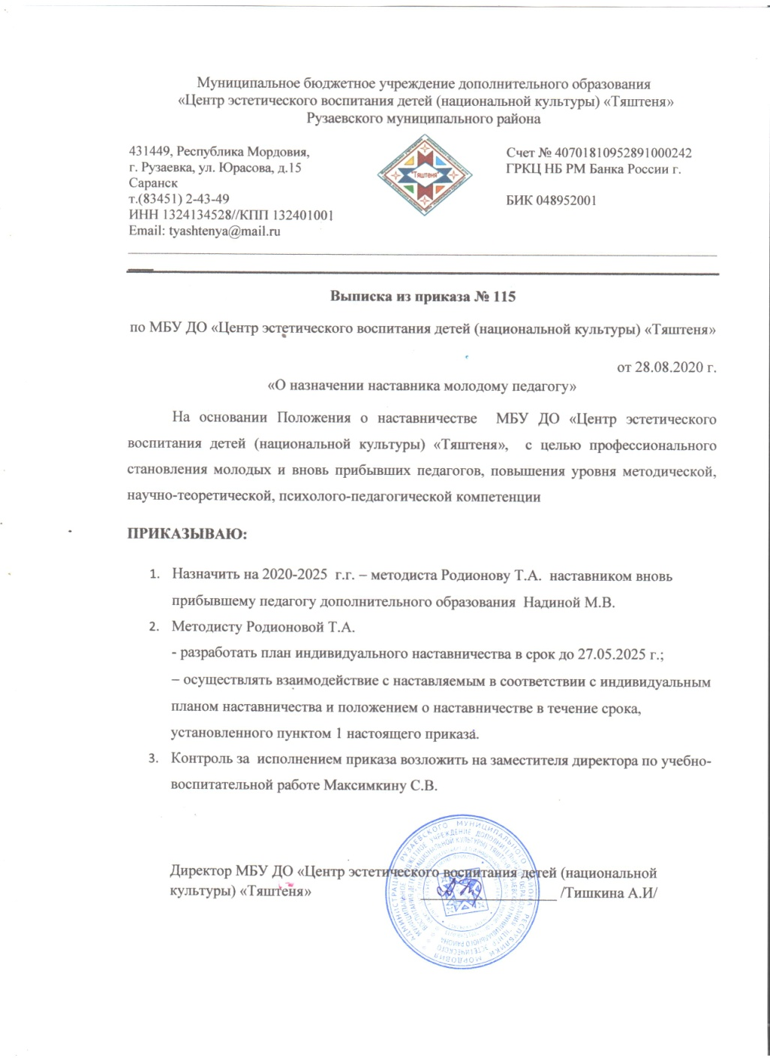
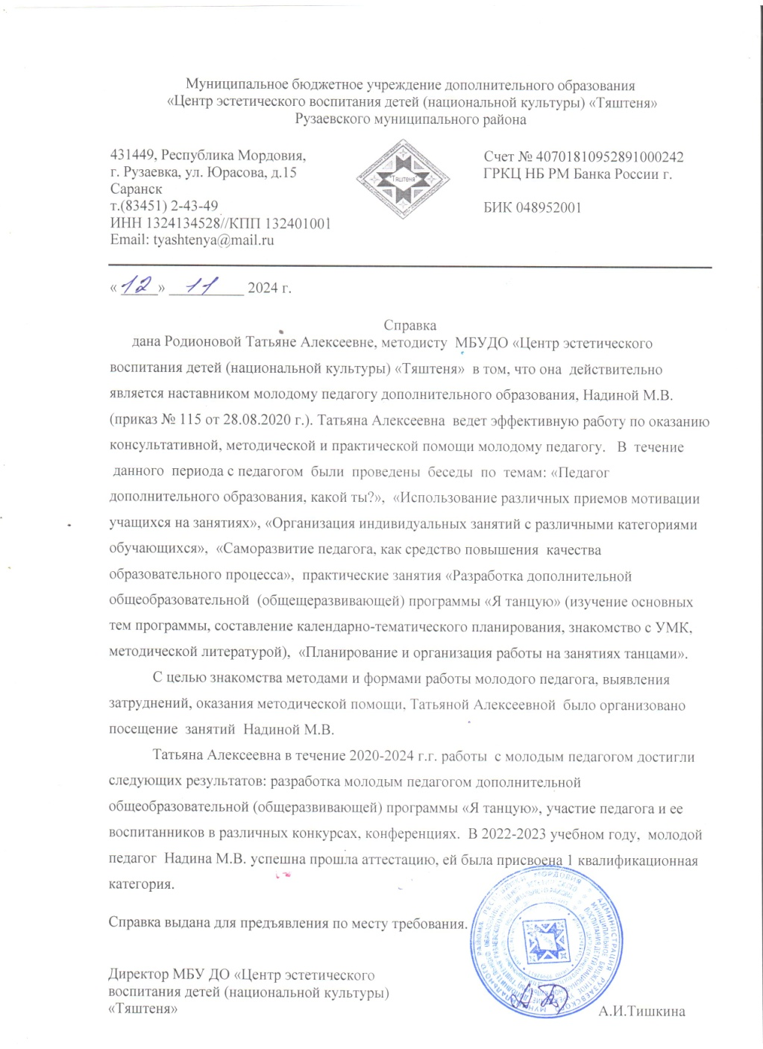
Наставничество

Slide 21
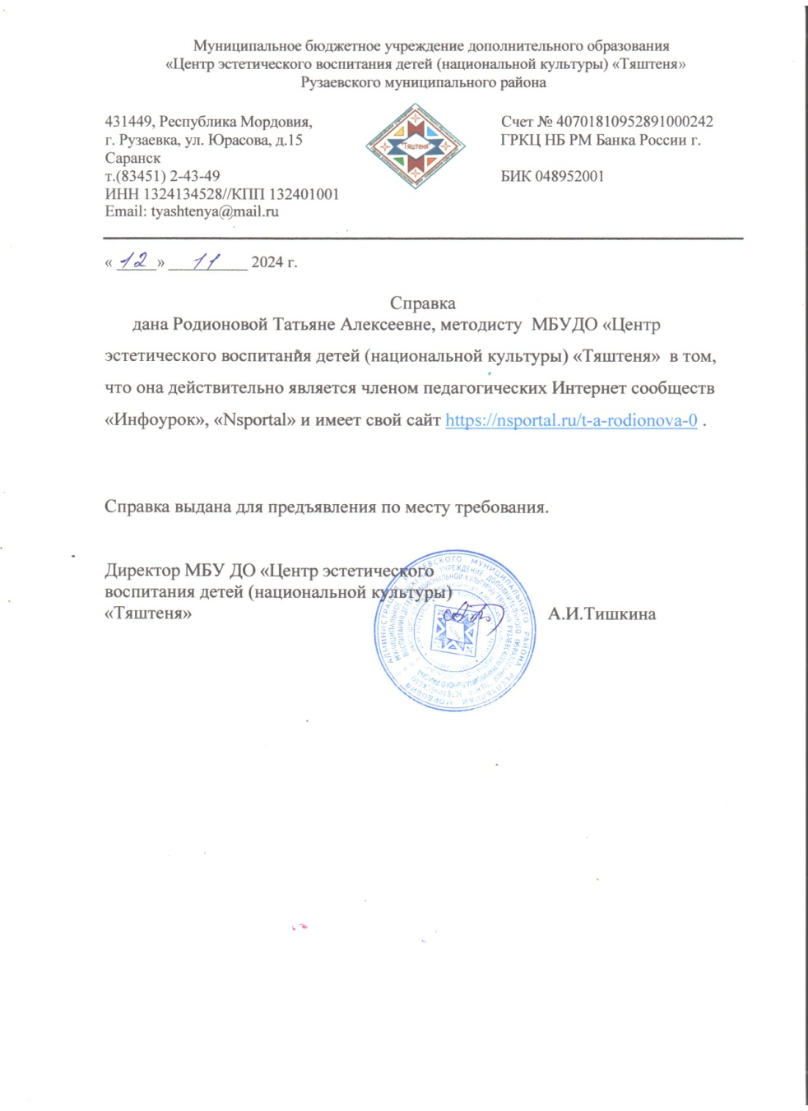
Общественно-педагогическая активность педагога: участие в комиссиях, педагогических сообществах, в жюри конкурсов
Член педагогических Интернет сообществ

Slide 22
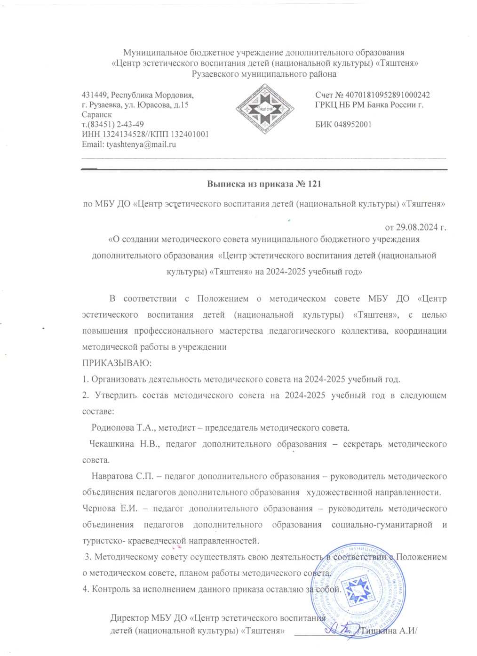
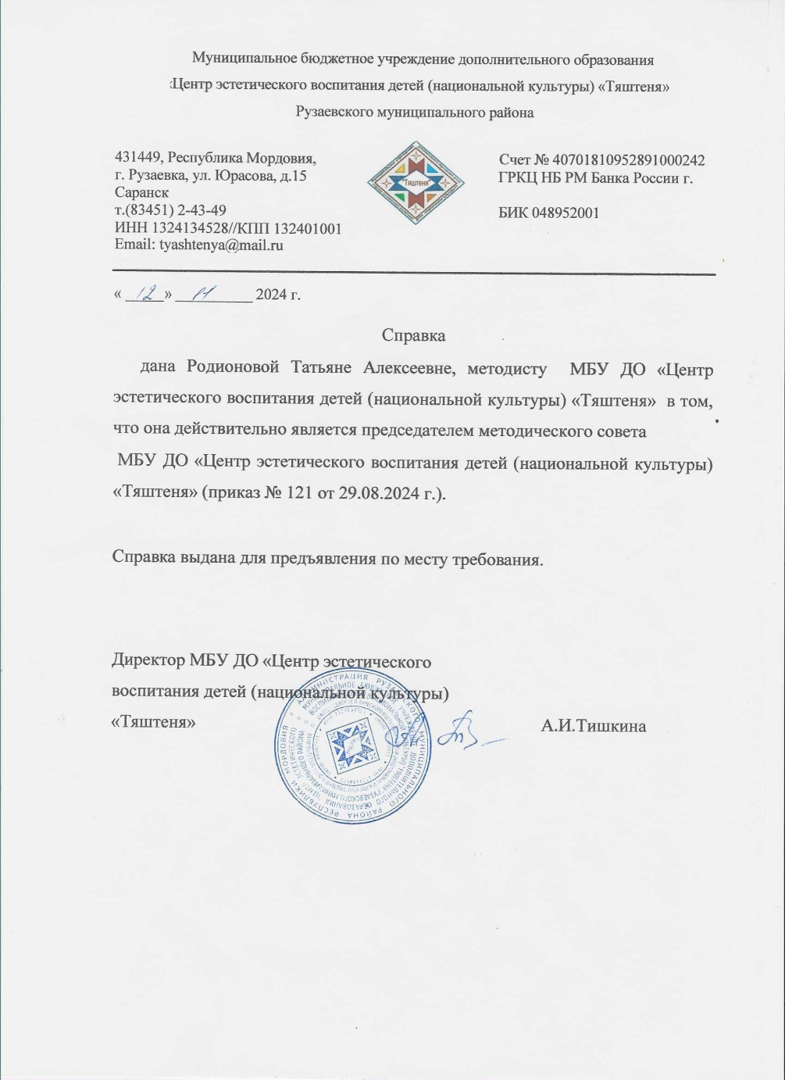
Уровень образовательной организации

Slide 23
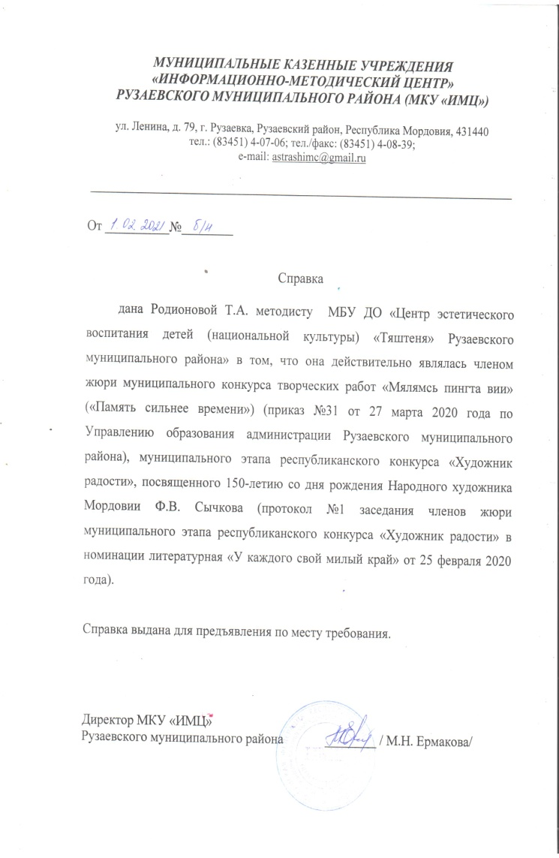
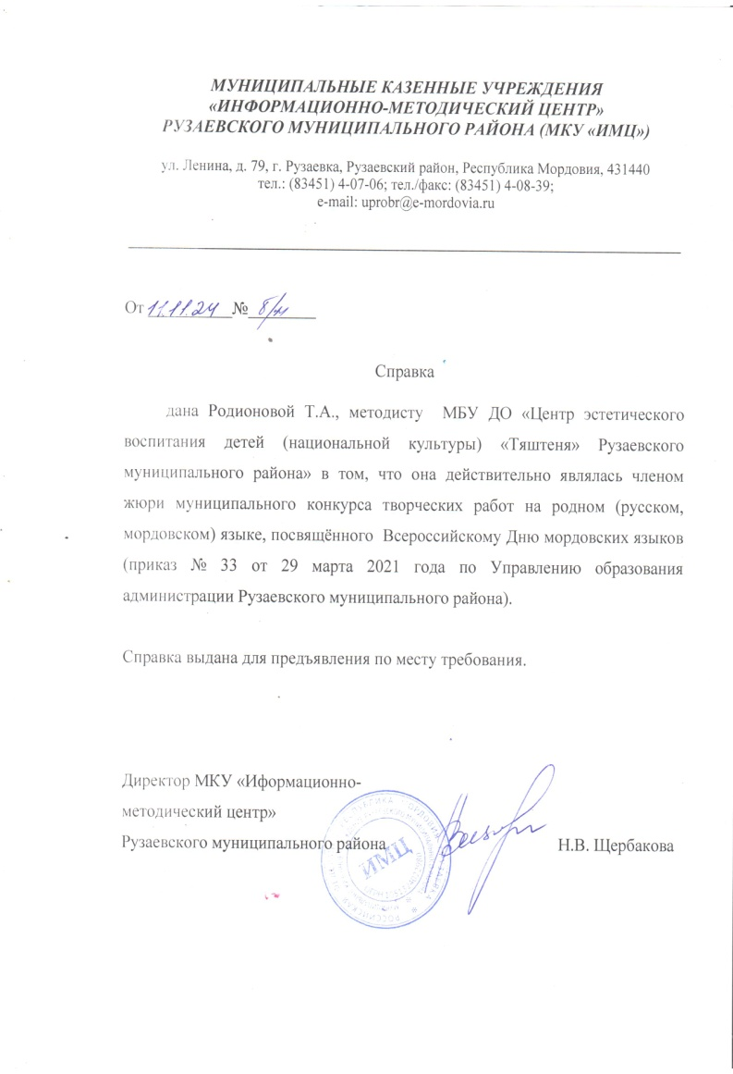
Муниципальный уровень

Slide 24
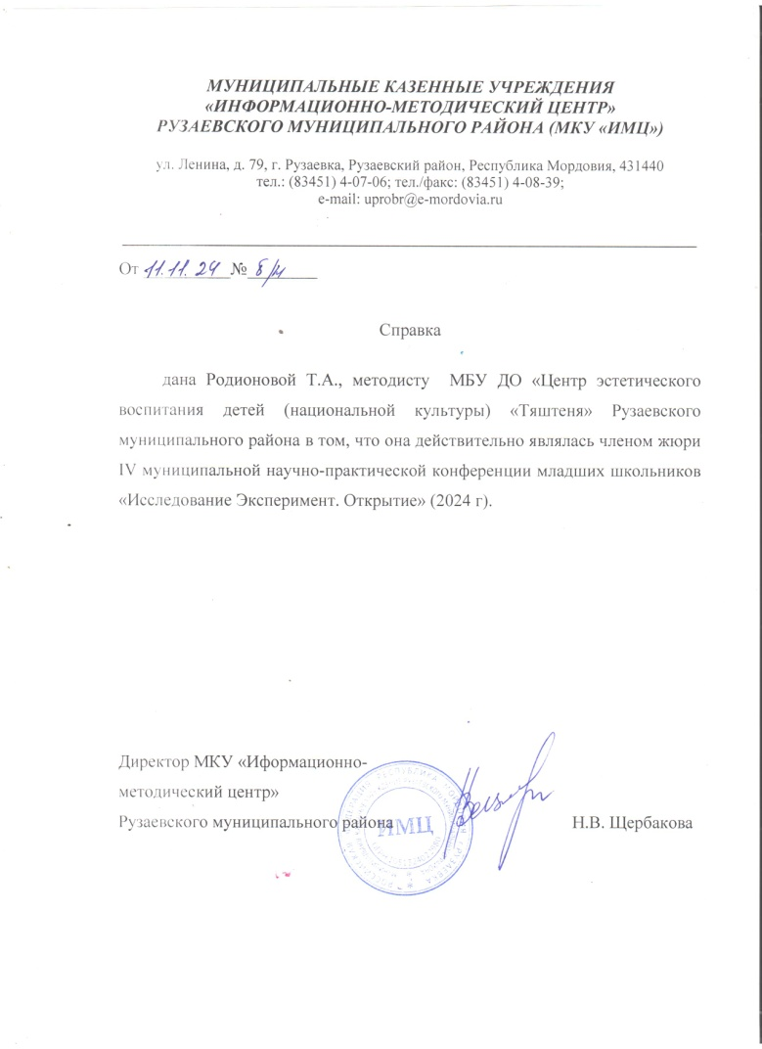
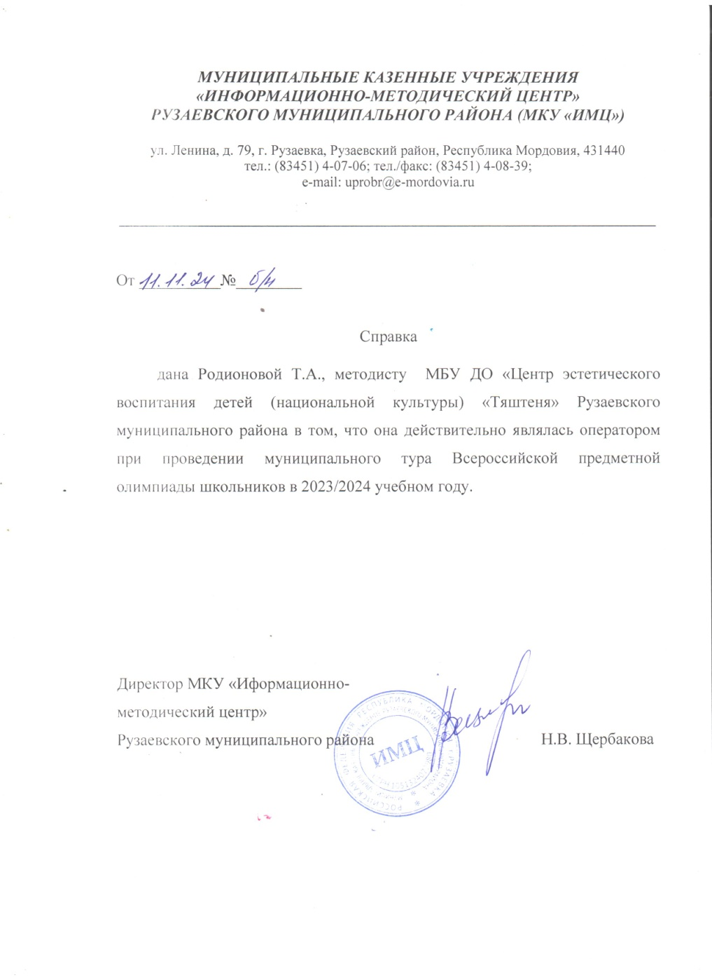
Муниципальный уровень

Slide 25
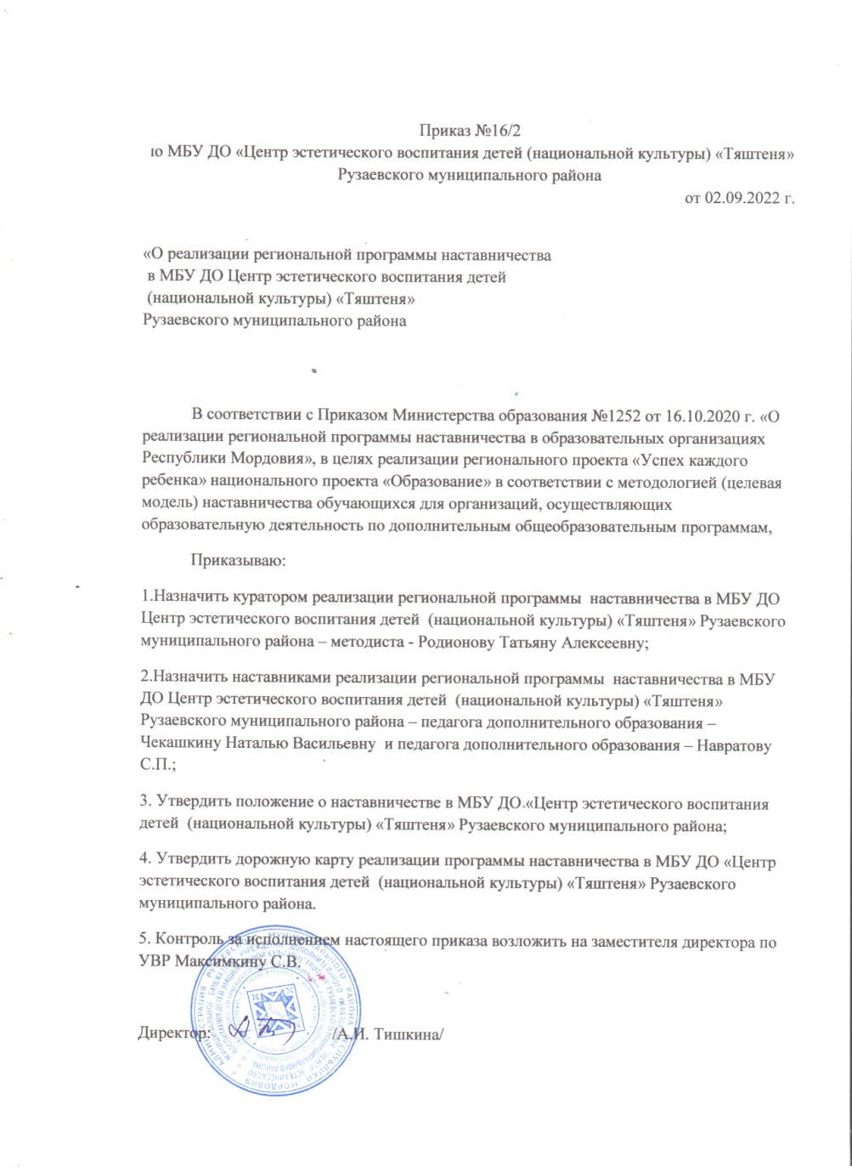
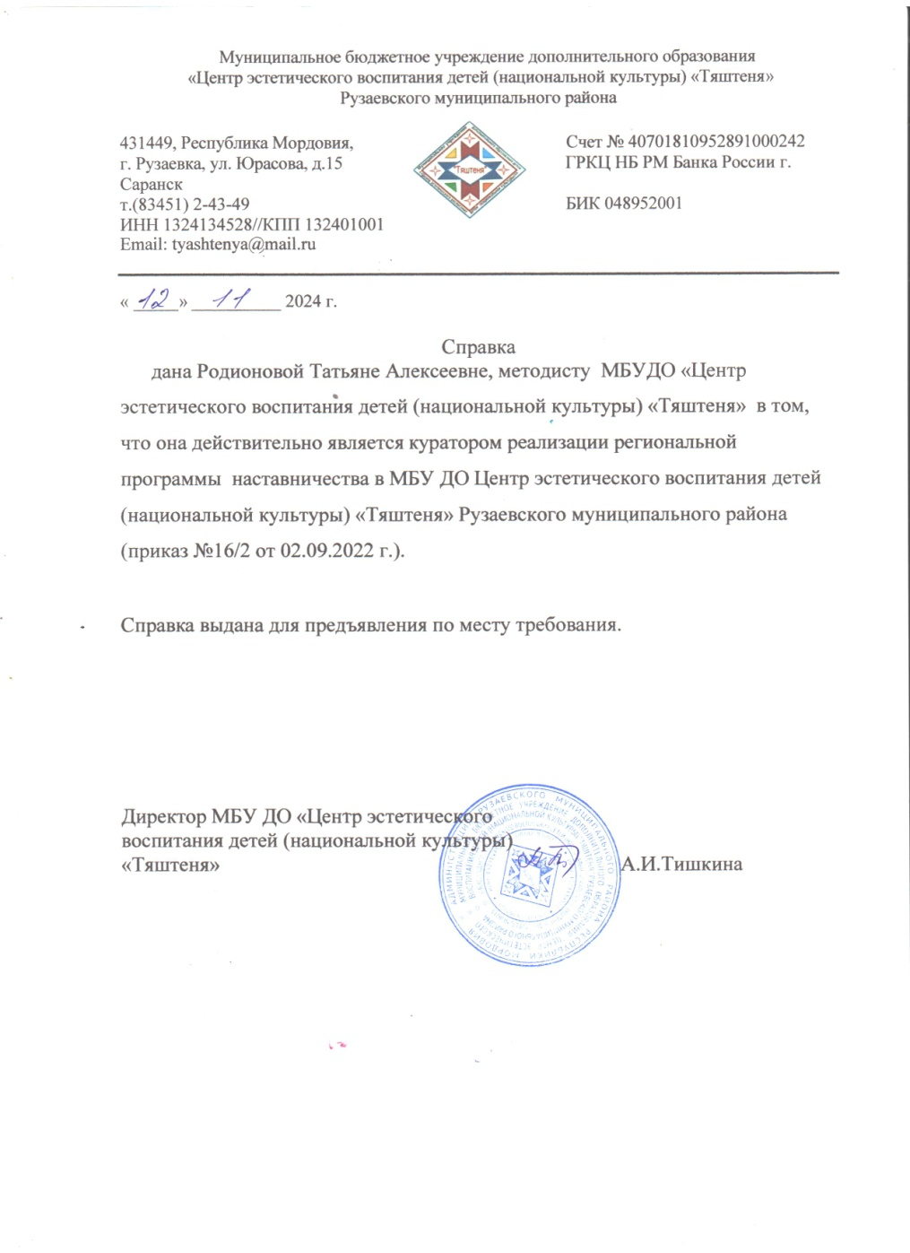
Муниципальный уровень

Slide 26
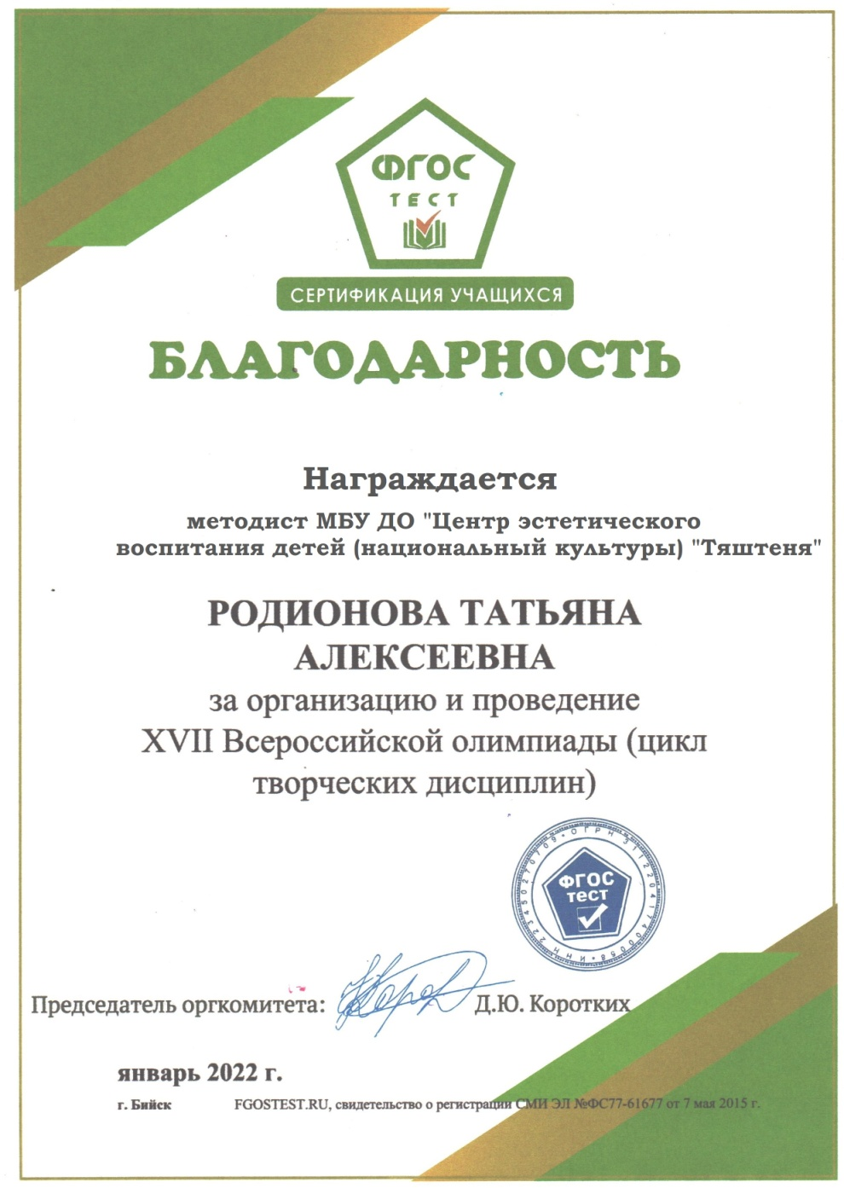

Награды и поощрения
Поощрения с сети Интернет

Slide 27
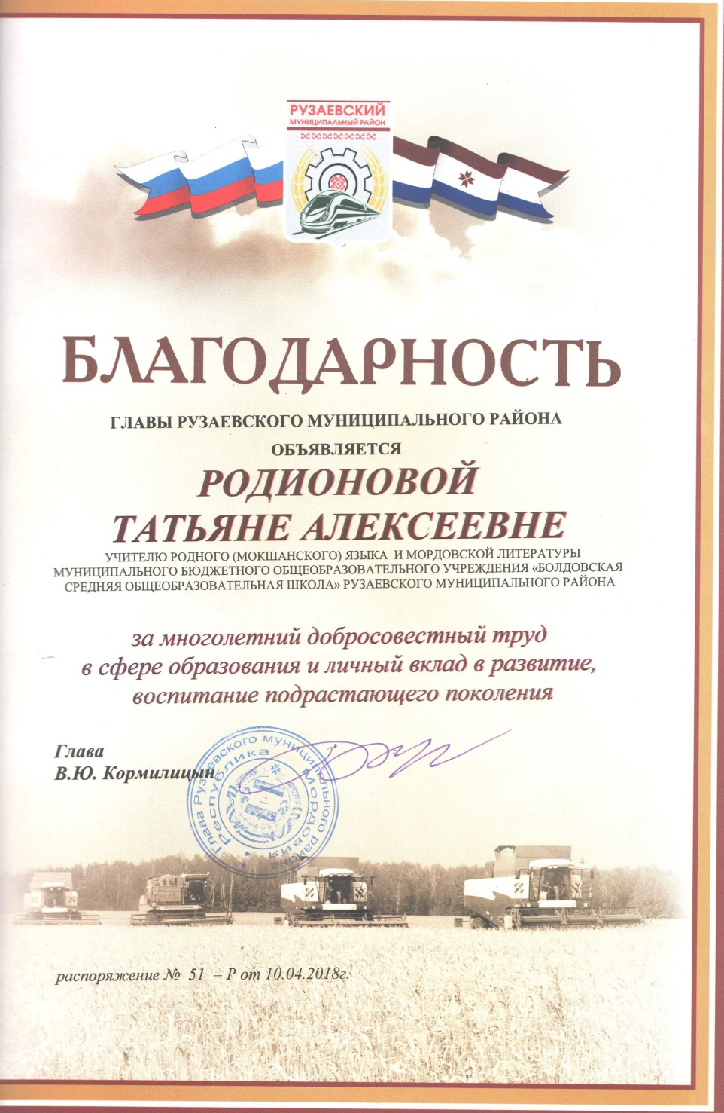

Поощрения муниципального уровня

Slide 28
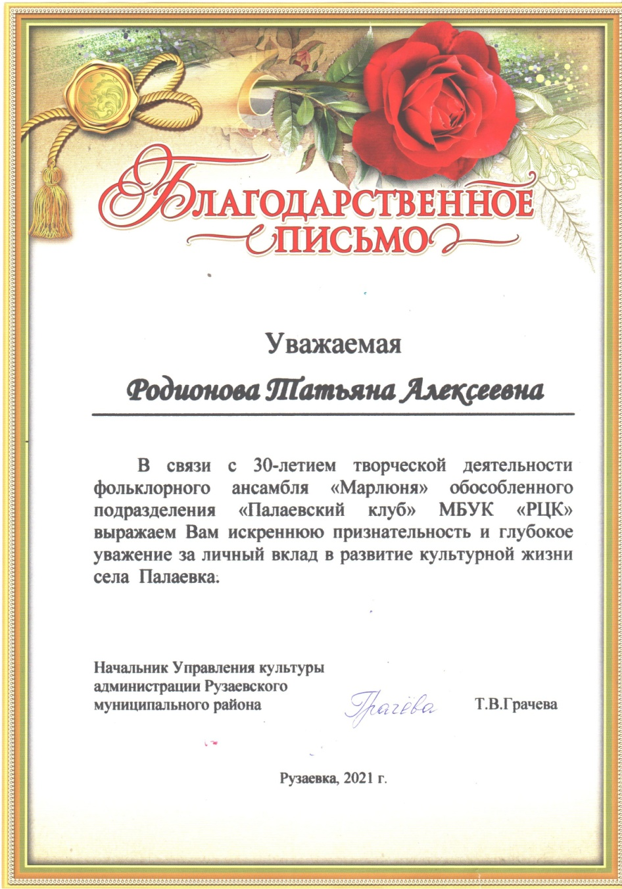
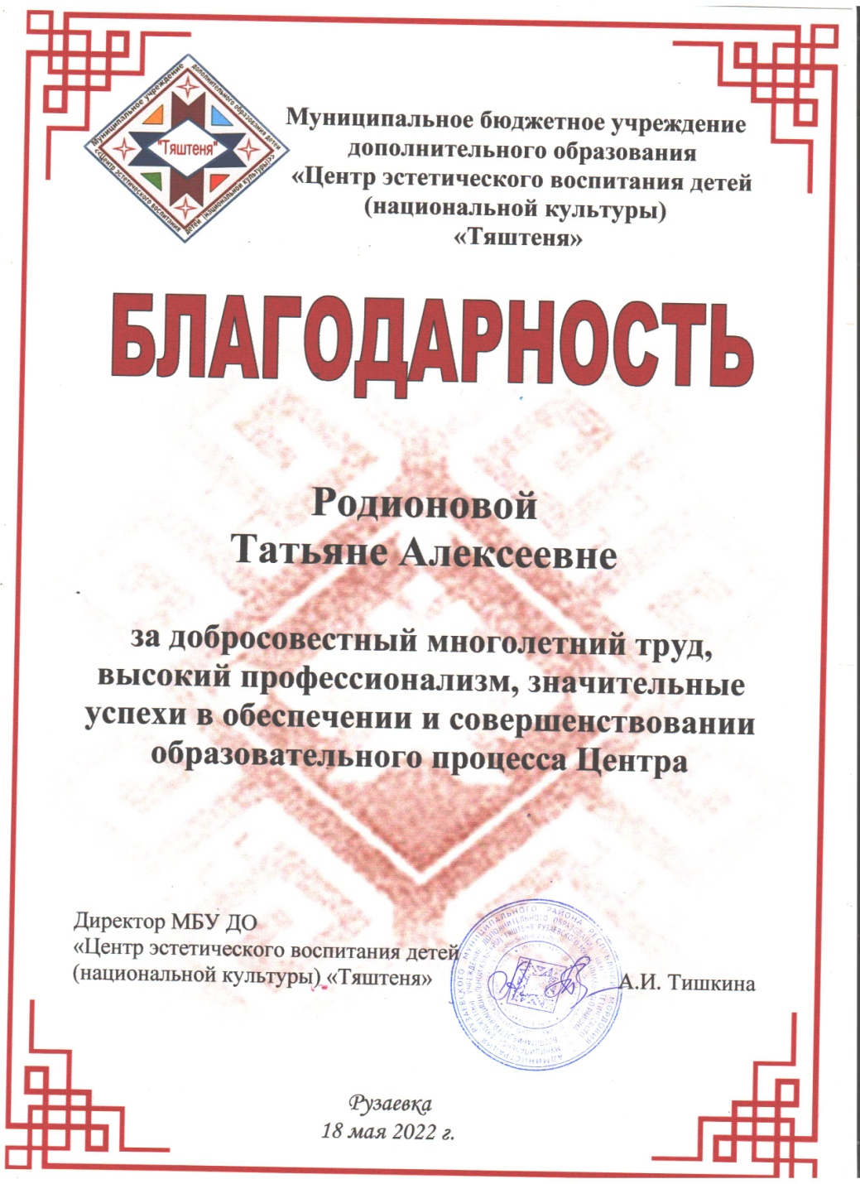
Поощрения муниципального уровня

Slide 29
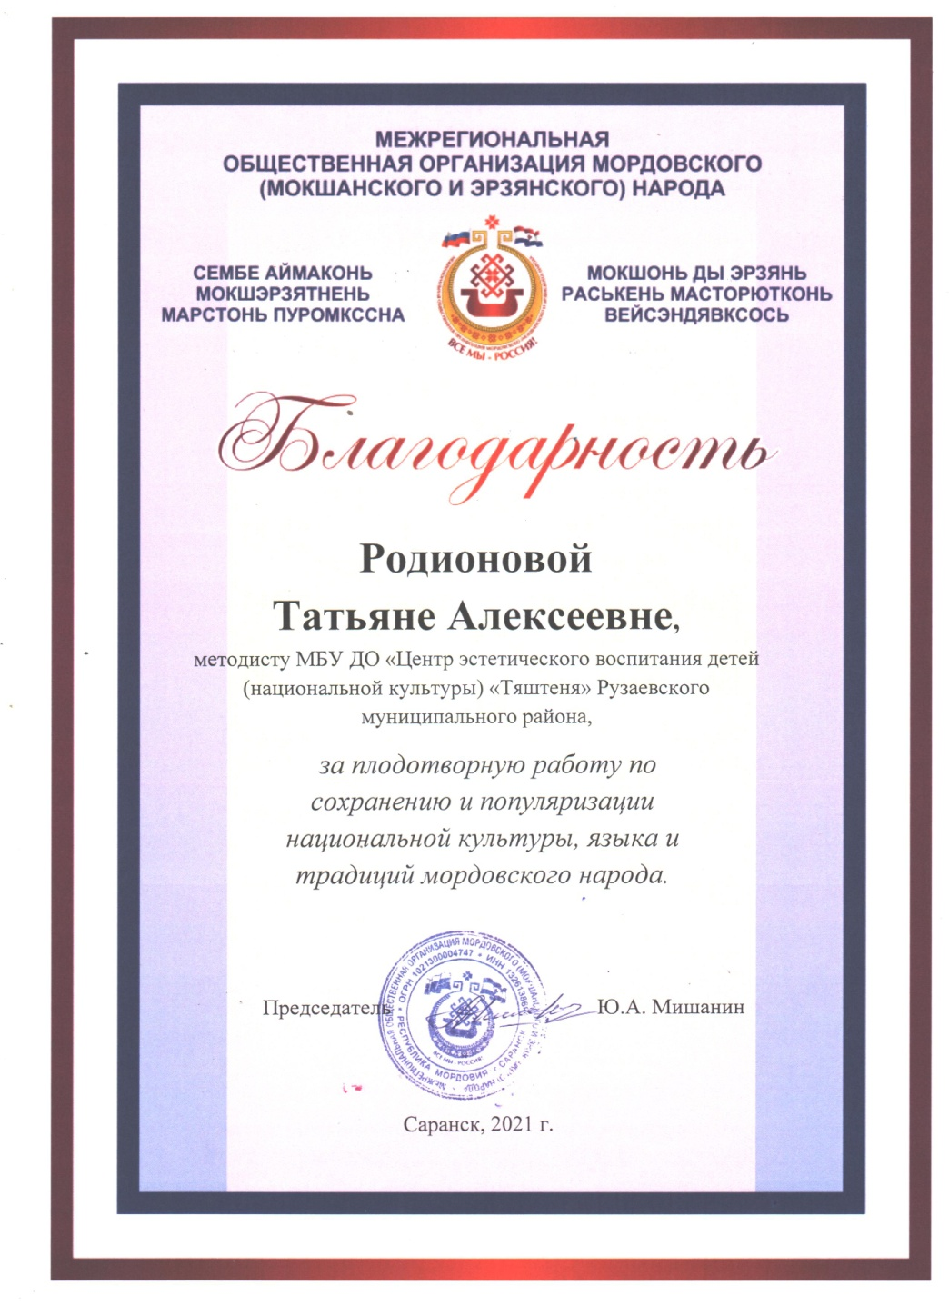
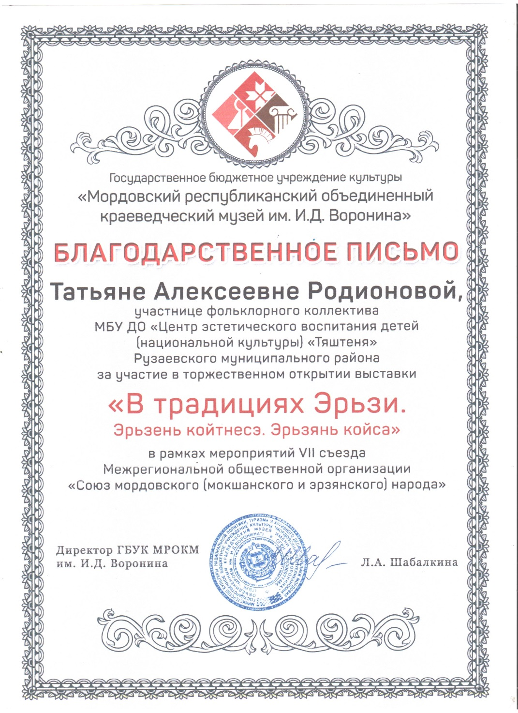
Поощрения республиканского уровня

Slide 30


Поощрения республиканского уровня

